Slide 1
概率神经网络
Probabilistic neural network

Slide 2
一、简介
以指数函数替代神经网络中常用的S形激活函数，进而构造出能够计算非线性判别边界的概率神经网络（PNN），该判定边界接近于贝叶斯最佳判定面。
1、基于贝叶斯最优分类决策理论（错误率低、风险最小化）
2、基于概率密度估计方法
不同于反向传播算法中的试探法，而是基于统计学中已有的概率密度函数的非参数估计方法。
3、前向传播算法
没有反馈

Slide 3
什么是概率神经网络
（Probabilistic neural networks）？
贝叶斯决策：
1、最小错误率，即最大后验概率准则
2、最小风险率（代价、损失）
以最小错误率贝叶斯决策为例，推导
PNN的理论模型。

Slide 4
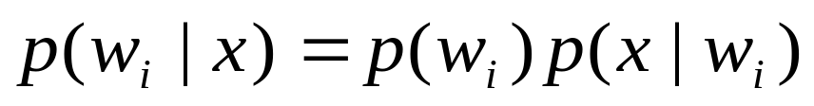
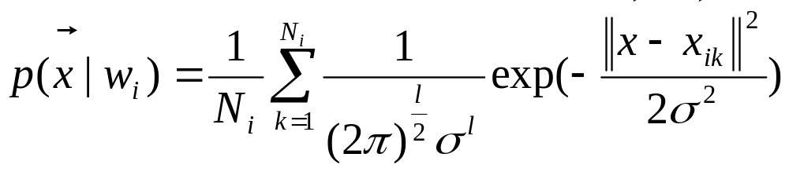
二、分类器理论推导
贝叶斯决策
分类任务：假设有c类，w₁, w₂, …w_{c}
其中，
基于训练样本，高斯核的Parzen估计 ：
概率密度函数估计

Slide 5
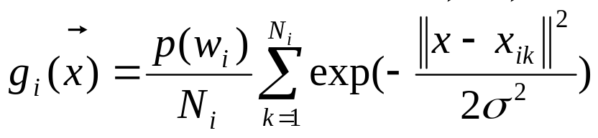
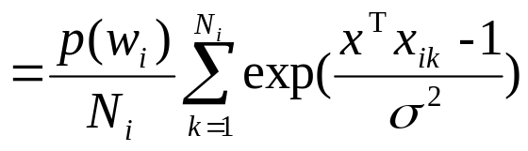
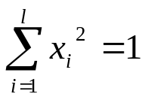






判别函数
省去共有元素，再归一化：
对所有样本进行归一化 ，
是属于第
类的第k个训练样本
是样本向量的维数
只需经验给出，或聚类法，可取为在同组中特征向量之间距离平均值的一半。
是平滑参数
是第
类的训练样本总数
判别规则

Slide 6
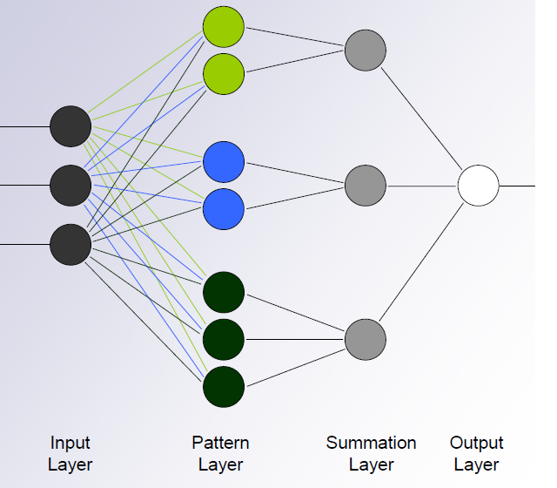
网络模型
连接关系
三、概率神经网络模型
输入层
样本层
求和层
（竞争层）
右图以三类为例，即C=3；同时，设特征向量维数为3。

Slide 7
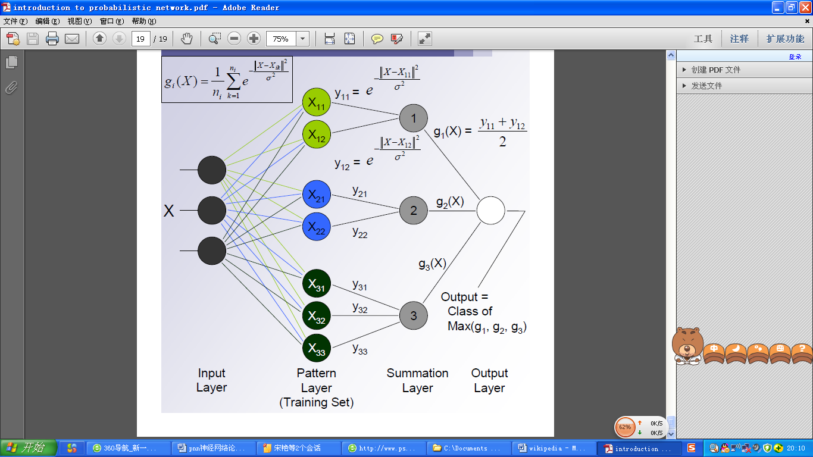
各层功能
网络模型
以三类为例
即C=3；
同时，设特
征向量维数
为3。

Slide 8
输入层
神经元个数是特征向量维数
在输入层中，网络计算输入向量与所有训练样本向量之间的距离。
样本层
神经元个数是训练样本的个数
样本层的激活函数是高斯函数。
求和层
神经元个数是类别个数
将样本层的输出按类相加，相当于c个加法器。
竞争层
神经元个数为1
判决的结果由竞争层输出，输出结果中只有一个1，其余结果都是0，概率值最大的那一类输出结果为1。

Slide 9
四、优势与不足
将贝叶斯分类决策理论引入到、推广到神经网络中来。
概率神经网络的网络结构是按照贝叶斯判别函数来设置的，以实现错误率或损失最小化。
概率神经网络针对概率密度函数做了三个假设：
①各分类的概率密度函数形态相同。
②此共同的概率密度函数为高斯分布。
③各分类的高斯分布概率密度函数的变异矩阵为对角矩阵，且各对角元素的值相同，值为 。
因为有了以上三个简单的限制，而使得概率神经网络在应用上减少了贝叶斯分类器建构上的问题，增加了许多的便利性。

Slide 10
PNN与BP、RBF神经网络的比较
1、网络学习过程简单，学习速度快
学习一次完成，比BP快5个数量级，比RBF2个数量级。
2、分类更准确，对错误、噪声容忍高
错误率、风险最小化。没有局部极小值问题，当有代表性的训练样本数量增加到足够大时，分类器一定能达到贝叶斯最优。
RBF也不存在局部极小值问题，问题有唯一确定解。
3、容错性好，分类能力强。 判别界面渐进地逼近贝叶斯最优分类面。

Slide 11
不足
1、对训练样本的代表性要求高
2、需要的存储空间更大

Slide 12
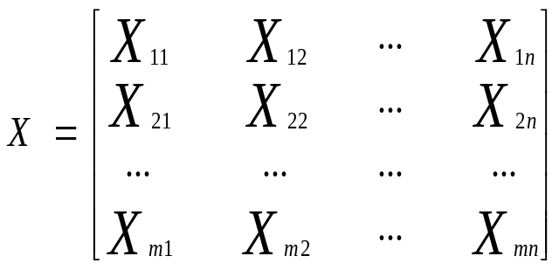
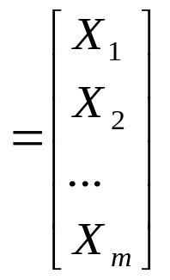
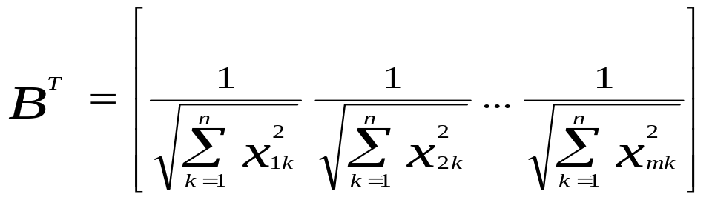
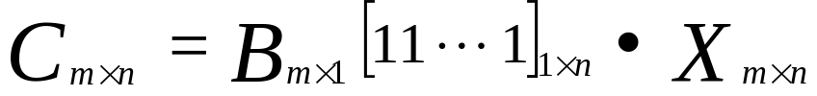
五、基本学习算法
1、归一化
训练样本矩阵
该矩阵的训练样本有m个，每一个样本维数为n
归一化系数
C即为归一化后的学习样本

Slide 13
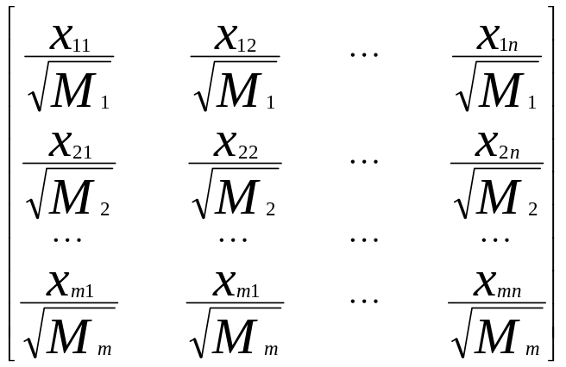
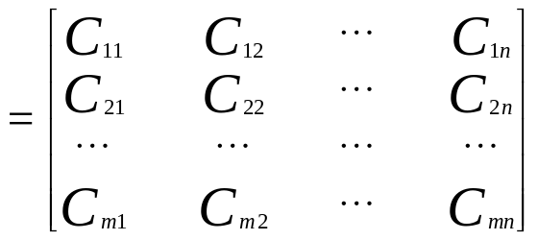
基本学习算法
2、将归一化好的m个样本送入到网络输入层中。
3、模式距离的计算
该距离是指样本矩阵与学习矩阵中相应元素之间的距离。

Slide 14
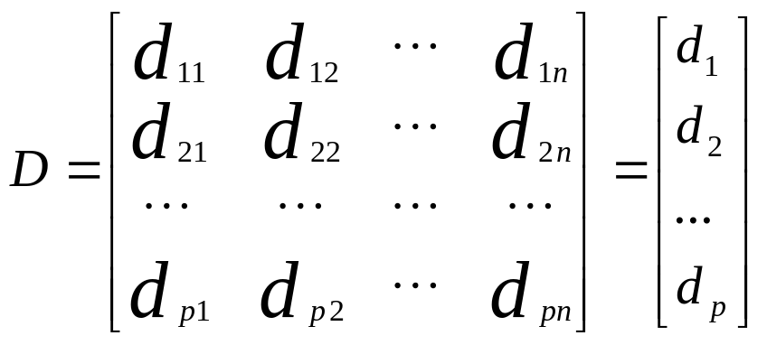
基本学习算法
假设将由P个n维向量组成的矩阵称为待识别样本矩阵，则经归一化后，需要待识别的输入样本矩阵为：
待分类样本矩阵，有p个，每一个样本维数为n
计算欧式距离：就是需要识别的归一化的样本向量d_{i}，与每一个归一化后的训练样本(C_{j})的欧式距离。
。

Slide 15
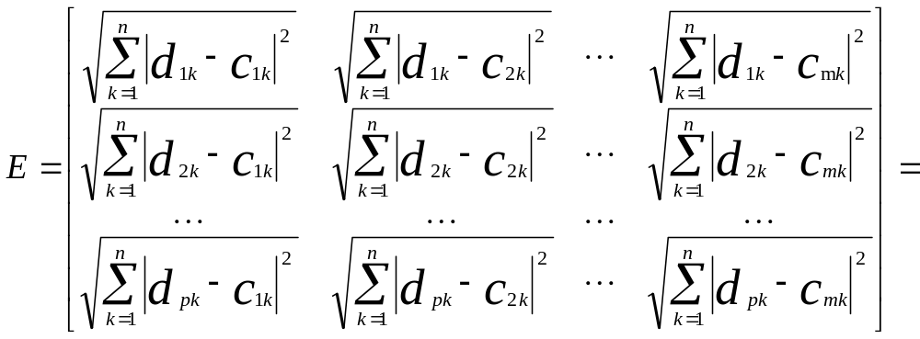
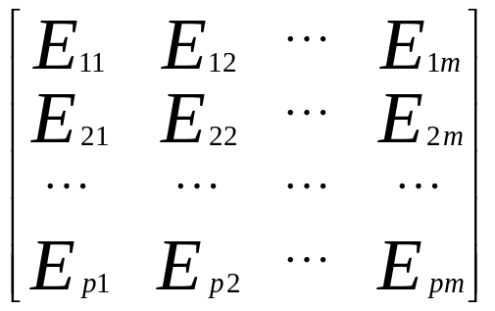
基本学习算法
归一化的训练样本C_{i}, i=1,2,…,m;
归一化的待分类样本d_{j}, j=1,2,…,p;
E_{ij}：表示第i个待分类样本(d_{i})与第j个训练样本(C_{j})的欧式距离。

Slide 16

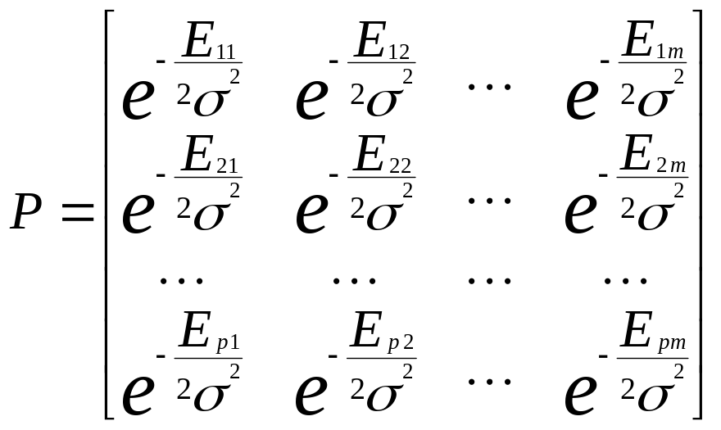
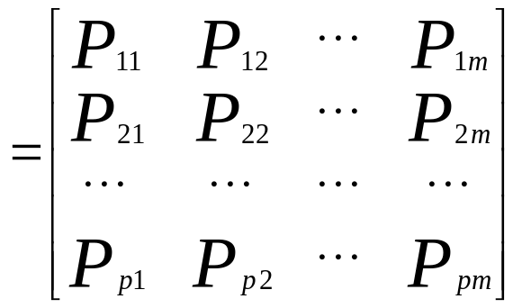
基本学习算法
第四步：模式层高斯函数的神经元被激活。学习样本与待识别样本被归一化后，通常取标准差
=0.1的高斯型函数。激活后得到
初始概率矩阵：

Slide 17
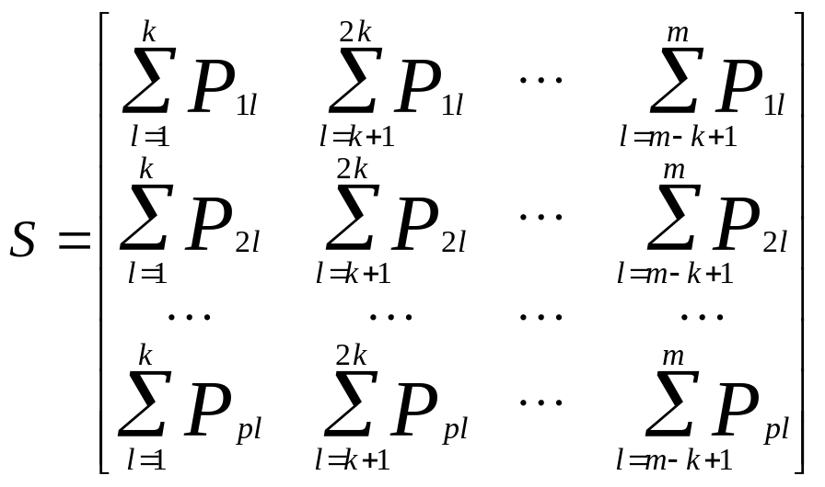
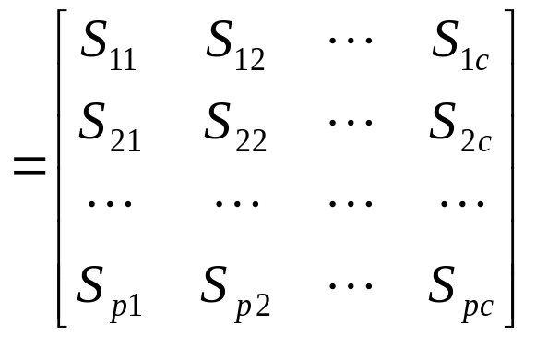
基本学习算法
第五步：假设样本有m个，那么一共可以分为c类，并且各类样本的数目相同，设为k，则可以在网络的求和层求得各个样本属于各类的初始概率和：

Slide 18
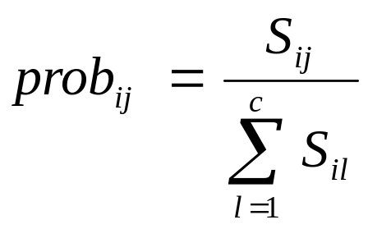
基本学习算法
第六步：计算概率，即第i个样本属于第j类的概率。

Slide 19
六、应用领域
概率神经网络主要用于分类和模式识别领域，其中分类方面应用最为广泛，这种网络已较广泛地应用于非线性滤波、模式分类、联想记忆和概率密度估计当中。它的优势在于用线性学习算法来完成非线性学习算法所做的工作，同时保证非线性算法的高精度等特性。

Slide 20

七、一个应用实例
对彩色车牌图像进行二值化
分类任务分析：特征向量是每个像素点的颜色RBG值。
类别数有2类， A类表示背景色，为接近蓝色或者背景中出现的其他颜色。 B类为号码色，接近白色的颜色。
用PNN对每个像素点进行训练、分类， 再用0、1这两个数值来表示A类、B类，重新设置图片中像素的颜色实现了车牌号图像的二值化。
第一步，选取背景色和号码色的样本图片，收集它们各自的颜色样本数据；
第二步，运用收集的颜色数据训练PNN神经网络；
第三步，将需要识别的车牌图片中每个像素的颜色数据输入PNN神经网络完成分类，然后重置图片颜色数据完成二值化。

Slide 21
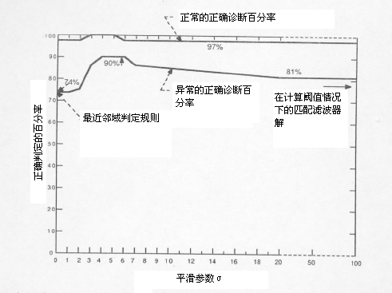
八、优化改进
的改进与遗传算法
PNN神经网络模型中，唯一要调整的参数是
已发现，在实际问题中不难找到良好的
值，并且，随着
的微小变化，错误分类比率不发生显著变化。
值太小，对于单独训练的样本仅仅起到隔离的作用，在本质上是最近邻域分类器；
如果太大，不能够完全区分细节，对于界限不明显的不同类别，可能是得不到理想的分类效果，这时接近于线性分类器
因此，如何确定合适的参数是概率神经网络的关键问题。

Slide 22

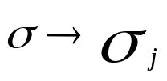
遗传算法
遗传算法以生物进化原理为基础，在每一代群体中，不断按照个体适应度大小选择，并进行交叉和变异，产生新的群体，这样种群不断得到进化，同时以全局并行搜索技术来进行搜索优化最优个体，以求得问题近似最优解。此外遗传算法不受函数连续与可微的限制，而且结果全局最优，因此完全可以利用遗传算法对概率神经网络的平滑系数进行优化，寻找最优的参数。
一般情况下假设 ，不能将概率特性完整地表示出来，降低了PNN识别的精度。利用遗传算法优化概率神经网络的平滑参数时，对应于每个模式类别的 是不同的。

Slide 23



遗传算法步骤
设定平滑因子的取值范围，随机长生初始种群，
M为种群规模，并设当前代数 t=1;
(2)根据由染色体获得的平滑因子，构建PNN网络，计算分类正确的个数及误差，即计算染色体的适应度函数；
(3)选择优胜的个体，进行交叉、变异操作，得到下代种群；
(4)设当前代数 t=t+1;
(5)检查t和 ，若 停止，否则返回（2）。
(6)利用优化得到的平滑因子确定PNN网络模型，输入测试数据，完成励磁涌流和内部故障电流的识别。

Slide 24
谢谢

